Slide 1
Mini-causeries pour le maintien des acquis linguistiques
Forum des bonnes pratiques en langues officielles
Date de présentation : Le 6 février 2024
Hollweg Apollon, Pierre Girard, Julien Thibert-Leduc
Centre des langues officielles, de
l’Agence canadienne d’inspection des aliments

Slide 2
Qui sommes-nous?
L’équipe du Centre des langues officielles de l’Agence canadienne d’inspection des aliments.
Hollweg Apollon - Directeur adjoint
Pierre Girard - Chef d’équipe
Julien Thibert-Leduc - Agent des langues officielles

Slide 3
La problématique
Problématique que nous voulions résoudre;
Nous avons constaté les coûts toujours grandissants concernant les employés qui devaient refaire leur évaluation de langue seconde (ELS) à l’oral.
Chaque employé qui n’a pas pratiqué sa 2e langue depuis sa dernière évaluation (souvent 5 ans) doit suivre une formation pouvant aller de $18,000 à $25,000.
Les trois principaux objectifs du programme sont:
Permettre à chaque employé de pratiquer leur 2e langue officielle afin d’aider à maintenir son niveau linguistique dans un environnement sécuritaire et libre de préjugé, ce qui permet d'enlever la gêne que ressentent certains employés d'utiliser leur 2e LO.
Réduire de façon substantielle les frais de formation de l’agence associés au renouvellement du niveau linguistique à l’oral.
Promouvoir la dualité linguistique à l’agence.

Slide 4
Ce que nous recherchons! Un programme simple, efficace et peu coûteux
Le public cible
Tous les employés de l’ACIA qui ont obtenu leur niveau minimum « B »
Les bénéfices pour tous
Pour les employés:
Pratiquer sa 2e langue dans un contexte social et non contraignant;
Aider à maintenir et/ou améliorer son niveau linguistique à l’oral.
Pour l’agence:
Réduction des frais de formation liés à la préparation aux examens d’ELS à l’oral;
Élimination des absences pour la formation préparatoire à l’ELS à l’oral.
Fonctionnalités
Enregistrement simple et rapide (SharePoint).
Approbation du superviseur simplifiée.
Flexible – Permet à l’apprenant de choisir le temps qui lui convient.
Sujets variés reliés aux activités quotidiennes et culturelles hors travail.
L’animation par les pairs.
Tenir compte des différents fuseaux horaires.

Slide 5
Analyse comparative des initiatives similaires à l’agence.
Approche personnalisée :
Il se distingue par sa capacité à adapter l'enseignement aux besoins, aux préférences et aux styles d'apprentissage individuels de chaque apprenant;
Suivi et soutien individualisés :
En offrant un suivi et un soutien individualisés à chaque apprenant pour les aider à s'améliorer et à progresser plus rapidement;
Approche communicative et pratique :
L'accent est mis sur les compétences de communication réelles et l'utilisation pratique de la langue cible. Nous proposons des activités basées sur des situations de la vie quotidienne et des jeux de rôle qui permettent aux apprenants de mettre en pratique leurs connaissances linguistiques dans des contextes réels;
Prise en compte de la culture :
Il intègre des éléments culturels liés à la langue cible afin d’aider les apprenants à mieux comprendre la culture, les coutumes et les expressions idiomatiques;
Flexibilité et accessibilité :
Il se démarque par sa flexibilité et son accessibilité. Nous offrons des horaires de cours flexibles, et nous sommes capables de nous adapter aux contraintes et préférences des apprenants, ce qui rend l'apprentissage de la langue plus pratique et accessible pour tous;
Expérience et expertise :
Il se démarque par son équipe pédagogique composée de facilitateurs passionnés supervisés par des instructeurs hautement qualifiés et expérimentés dans l'enseignement de la langue cible. Leur expertise et leur passion pour l'enseignement permettent d'offrir une expérience d'apprentissage de qualité supérieure.

Slide 6
Stratégie de communication et d’approbation
Présenter le projet aux champions des langues officielles de l’agence;
Démontrer que le programme vient ajouter de la valeur aux efforts faits par les champions régionaux.
Présenter et faire approuver le projet par notre Directrice Générale;
Démontrer l’impact de ce programme sur la satisfaction et le sentiment d’appartenance des employés.
Présenter et faire approuver le projet par notre Vice-Président (Ressources humaines);
Démontrer comment il s’aligne avec les objectifs de la direction des RH.
Et finalement, présenter et faire approuver le tout par notre Comité sénior de gestion.
Démontrer les répercussions positives sur notre organisation.
Aucun coût pour l’agence;
Réduction importante des frais de formation;
Promotion de la dualité linguistique;
Réduction des plaintes reliées à la LLO;
Promouvoir l’offre active de service;
Possibilité de l’introduire aux évaluations de performance des cadres.

Slide 7
Notre démarche d’approbation
A- Lancement d’un projet pilote
Objectif:
Démontrer la nécessité et la faisabilité du programme;
Les fonctionnalités clés du programme.
Pratiquer sa seconde langue officielle dans un contexte professionel et sans gêne;
Faire animer les sessions de discussion par des employés bénévoles pendant les heures de dîner (1 heure par semaine);
Faciliter la formation des groupes et proposer des sujets de discussion variés et d’actualité;
Réduire au minimum le temps de préparation des animateurs et des participants;
Limiter la participation à ceux et celles dont le niveau à l’épreuve orale est au minimum “B”.

Slide 8
Notre démarche d’approbation B- Démontrer les avantages de pratiquer une 2e langue
1. Amélioration des compétences linguistiques :
Permet d’acquérir un niveau de maîtrise plus élevé.
2. Renforcement des compétences cognitives :
Permet d’améliorer les fonctions cognitives telles que la mémoire, l'attention et la résolution de problèmes.
3. Développement personnel :
Permet de développer des qualités telles que la patience, la persévérance et la créativité. Apprendre une langue demande en effet un investissement personnel et une régularité dans l'effort.

Slide 9
Notre démarche d’approbation C - Présenter notre plan d'action pour assurer son succès
Identifier les objectifs et les besoins spécifiques des apprenants en matière de formation linguistique;
Offrir un programme progressif qui offre des opportunités d'apprentissage interactives;
Rendre nos ressources éducatives et technologiques accessibles afin de soutenir l'apprentissage, telles que des manuels et des lexiques;
Recruter des facilitateurs motivés et qualifiés dans la langue cible;
Effectuer des évaluations régulières afin d’identifier les domaines qui nécessitent une attention particulière;

Slide 10
Notre démarche d’approbation C - Notre plan d'action pour assurer son succès (suite)
Encourager la participation active des apprenants en fournissant des activités interactives et engageantes;
Fournir un suivi et un soutien continus après la formation pour permettre aux apprenants de maintenir et de continuer à améliorer leurs compétences linguistiques;
Évaluer et ajuster régulièrement le programme et les méthodes pédagogiques en fonction des commentaires des apprenants et des résultats des évaluations;
Promouvoir une ambiance d'apprentissage positive où les apprenants se sentent à l'aise de prendre des risques et de pratiquer la langue cible sans crainte de jugement.

Slide 11
Évolution du programme
2021 – Lancement du projet pilote.
2022 – Lancement du programme (Niveau B, C et E).
2023 – Introduction de groupes réservés exclusivement aux membres de la direction (français uniquement).
2024 - Introduction de groupes réservés exclusivement aux membres de la direction (français et anglais).
2025 – Introduction de groupe de niveau A.

Slide 12
Faire fonctionner le programme de mini-causeries avec le minimum de ressources
Établir notre rôle.
Être l’interface entre les animateurs et les participants.
Fournir les outils nécessaires pour le bon déroulement de la session.
Faire de la publicité et assurer la continuité de la clientèle.
Messagerie interne de l’Agence.
Contacts du CLO par les volets de formation linguistique et d’ÉLS.
Participants et animateurs des sessions antérieurs.
Réduire l’administration.
Synergie entre les applications Excel, SharePoint, Teams, et Outlook.
Création des groupes de façon semi-autonome qui convient aux animateurs ainsi qu’aux participants.
Être flexible avec les clients, qui viennent de partout au Canada.
Voir à l’ajustement progressif du programme de session à session en tenant compte des attentes des clients. Comprendre qu’il s’agit d’un processus itératif.

Slide 13
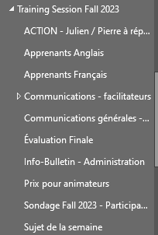
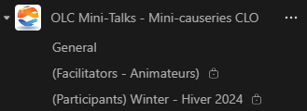
Intégration Outlook-Teams-SharePoint-Excel
Les clients intéressés envoient un courriel à notre boîte générique Outlook. C’est le point d’entrée au programme.
Nous reçevons leur engagement par écrit à respecter les critères d’admissibilité. Ils indiquent leur préférence quant à la langue et le niveau du groupe.
Nous les ajoutons à notre groupe Teams dédié aux mini-causeries.

Slide 14
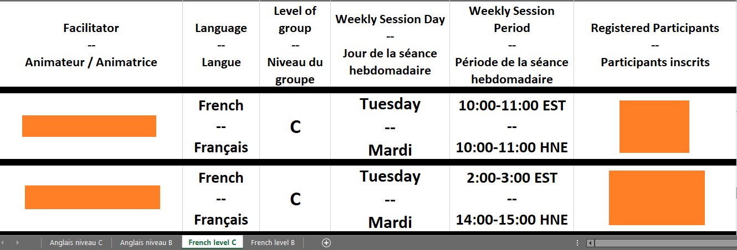
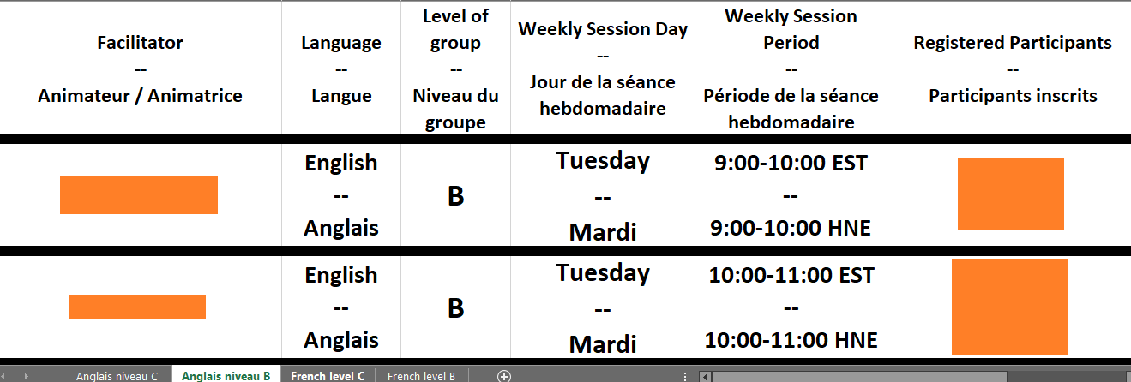
Autonomie à l’inscription
En fonction des préférences des animateurs, nous créons des tableaux dans Excel qui affichent les groupes.
Les participants peuvent s’inscrire à un groupe convenable.

Slide 15
Détails du programme sur SharePoint

Slide 16
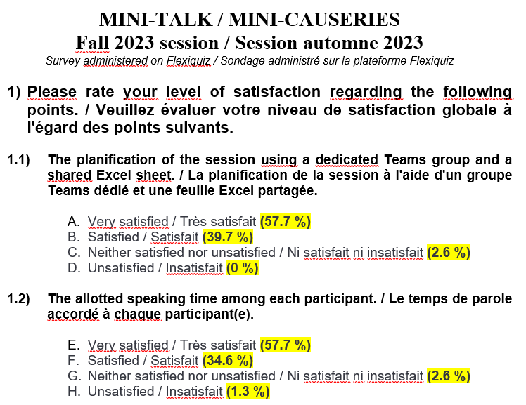
Évaluation du programme
Nous demandons aux participants de compléter un court sondage à la fin de la session avec notre compte sur le site Web www.Flexiquiz.com.

Slide 17
Tous ont un rôle important L’équipe du Centre des langues officielles qui collabore au succès.

Slide 18
Questions ?
Pour de plus amples renseignements par rapport au programme, prière de nous contacter par courriel à:
Pierre.girard@inspection.gc.ca
Julien.thibert-leduc@inspection.gc.ca

